Slide 1





















Unit 0
Greetings
Notes:
Để nguyên trang bìa như này, chỉ thay đổi tên bài trong quá trình làm. Logo của sách Wonderful World

Slide 2






Presentation
Task 1: Listen and repeat

Slide 3


Slide 4
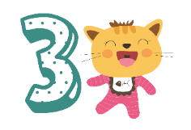
Practice
Task 2: Say

Slide 5
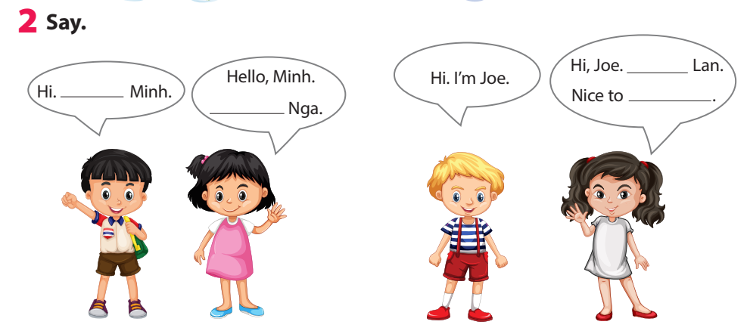
I’m
meet you
I’m
I’m
Notes:
Task 2: Say - Ask sts how many friends can they see and their names.
- Have sts look at the bubbles and ask them to complete (spoken).
- Have sts practice the dialogues in chorus, group, pairs.

Slide 6
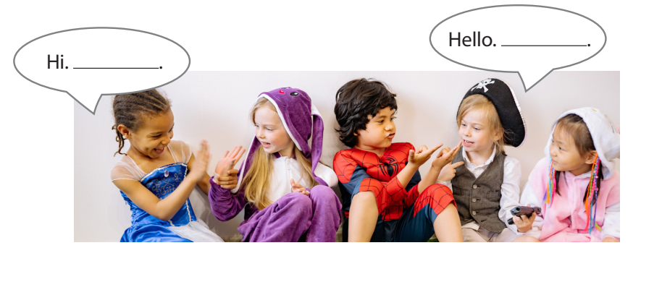

Task 3: Let’s talk
Game: Pass the ball
Notes:
Play some music.
Ask sts to pass the ball to the next person.
When the music stops the student with the ball stands up and say: “Hi/Hello, I’m…”
Hướng dẫn:
- Phát một số bản nhạc.
- Yêu cầu các em chuyền bóng cho người tiếp theo.
- Khi nhạc dừng lại, học sinh cầm bóng đứng lên và nói: “Hi/Hello, I’m…”

